Slide 1
PEYGAMBERİMİZ VE İSTİŞARE

Slide 2
Neler öğreneceğiz?
İstişarenin Peygamberimizin önem verdiği davranışlardan biri olduğunu kavrar.

Slide 3
http://youtube.com/watch?v=wH0GPUPPJa4

Slide 4
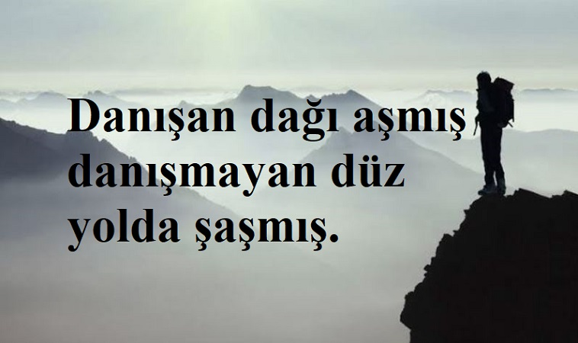

Slide 5
İstişare
Danışma
Fikir alışverişinde bulunma
Ortak aklın faaliyeti
Başarılı insanların günlük yaşamının parçası

Slide 6
(Müminler) Rablerinin çağrısına uyarlar, namazı özenle kılarlar. İşleri de aralarındaki danışma ile yürür. Kendilerine verdiğimiz rızıktan başkaları için harcarlar.
وَالَّذ۪ينَ اسْتَجَابُوا لِرَبِّهِمْ وَاَقَامُوا الصَّلٰوةَۖ وَاَمْرُهُمْ شُورٰى بَيْنَهُمْۖ وَمِمَّا رَزَقْنَاهُمْ يُنْفِقُونَۚ ﴿٣٨﴾
İstişare müminin hayatında namaz ve sadaka gibi önemlidir.

Slide 7
İstişare insanların görüşlerine değer vermektir. Bu da karşılıklı güvene dayalı dostluklara sebep olur.

Slide 8
Peygamber Efendimiz (s.a.v.) işlerini danışarak yapardı.

Slide 9
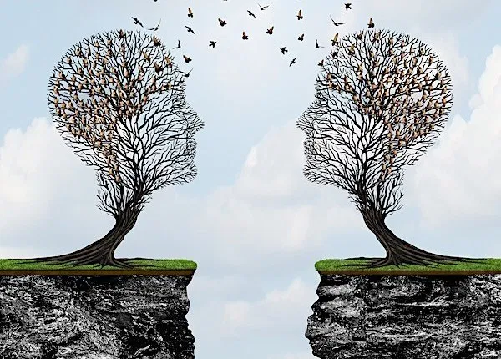
Âl-i İmrân Suresi - 159 . Ayet
وَشَاوِرْهُمْ فِي الْاَمْرِۚ
İş hakkında onlara danış
Peygamber Efendimiz’den (s.a.v.) daha çok ashabıyla istişare eden kimse görmedim. (Ebu Hureyre)

Slide 10
Bedir Savaşında karargahın kurulacağı yerin tayini
- Hubab: “Ey Allah’ın Resulü! Bu konaklanan yeri karargâh kılmanı Allah mı sana bildirdi?
- Rasulullah: “Bu bir görüş, bir savaş taktiğidir” buyurdu.
- Hubab: “Ey Allah’ın Resulü! Burası senin konaklayacağın uygun bir yer değildir. Düşman kavme en yakın olan suyun başına gidelim. Oraya karargâh kuralım. içemezler” dedi.
- Rasulullah: “Sen doğru bir görüş beyan ettin” buyurdu.

Slide 11
Bedir Savaşı esirlerine yapılacak muamele de yine istişareyle belirlendi…

Slide 12
İstişare hata yapma oranını en aza indirir

Slide 13
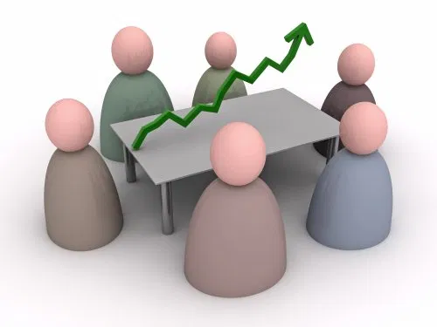
Krallar mühürsüz mektupları okumazlar…

Slide 14
Velhasıl…
Peygamber Efendimiz’in (s.a.v.) en güzel sünnetlerinden olan istişare pek çok toplumsal ve bireysel sorunların çözümünde başvurulması gereken bir yöntemdir. Bizler de önemli kararlar almadan önce bizden daha tecrübeli ve daha bilgili kişilere danışmalı onların fikir ve tecrübelerinden istifade etmeliyiz.

Slide 15
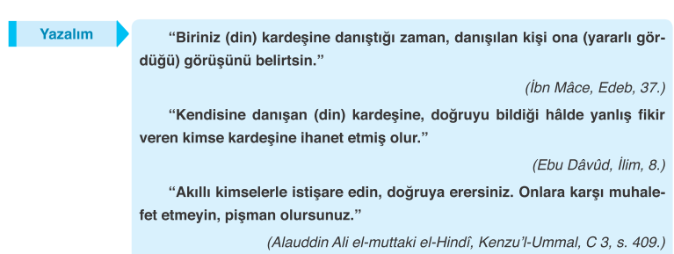

Slide 16
22.03.2020
Tekirdağ/Çerkezköy
Kovid-9 Virüsüyle savaştığımız günler.
#evinde kal Türkiye

